Slide 1
100 ΧΡΟΝΙΑ ΤΗΣ ΣΗΜΜΥ - ΕΜΠ Μια συνοπτική ιστορική ανασκόπηση
ΜΙΧΑΛΗΣ Π. ΠΑΠΑΔΟΠΟΥΛΟΣ
Ομότιμος Καθηγητής

Slide 2
Η ΔΙΕΘΝΗΣ ΚΑΙ Η ΕΛΛΗΝΙΚΗ ΠΟΡΕΙΑ ΑΝΑΠΤΥΞΗΣ ΤΩΝ ΕΦΑΡΜΟΓΩΝ ΤΟΥ ΗΛΕΚΤΡΙΣΜΟΥ
ΤΗΛΕΠΙΚΟΙΝΩΝΙΕΣ:
- 1844: Η πρώτη τηλεγραφική γραμμή Ουάσιγκτον-Βαλτιμόρη, από τον Morse
- 1858-59: Τηλεγραφική σύνδεση Πειραιά – Σύρου (καλώδιο), Πατρών
- 1892-95: Νόμος «Περί τηλεφωνικής συγκοινωνίας» - Γεν. Δ/ση Τ.Τ.Τ.
- 1896: Ολυμπιακοί Αγώνες, μόλις 90 συνδρομητές τηλεφώνου, αλλά 232 Τηλεγραφεία, σε όλη τη χώρα.
ΕΝΕΡΓΕΙΑ: ΗΛΕΚΤΡΟΦΩΤΙΣΜΟΣ - ΕΛΞΗ
- 1880: Pearl street, N. Υόρκη, από τον Edison.
- 1882-83: Λονδίνο, Παρίσι κ.ά.
- 1889: Κέντρου Αθηνών: Ομόνοια-Σύνταγμα, Ανάκτορα και Πανεπιστημίου, Σταδίου Ερμού
- 1899: ηλεκτροφωτισμός (ή και ηλεκτροκίνηση) πόλεων Πειραιώς, Πατρών (τραμ), Χαλκίδας, Ερμούπολης, Καλαμών, Αργοστολίου.

Slide 3
Η ΕΚΠΑΙΔΕΥΣΗ ΣΤΗΝ ΕΛΛΑΔΑ (1837-1882)
1837 : Το «Κυριακάτικό Σχολείο Τεχνών», στάθμης Δημοτικού, που παρέχει εκπαίδευση στην Αρχιτεκτονική, εξελίσσεται, το: 1863 σε τρία «Σχολεία Τεχνητών και Εργοστασιαρχών»,
1872: Μεταφορά εγκαταστάσεων σε κτήρια οδού Πατησίων – Μετονομασία σε Εθνικό Μετσόβιο Πολυτεχνείο (ΕΜΠ)
Το 1887 το «Σχολείο» περιλαμβάνει:
Μονοετές, «Κυριακάτικο Σχολείο»,
Τριετές … «καθημερινόν εις ό θέλουσι εκπαιδεύεσθαι μεθοδικώς παίδες προωριζμένοι δια την βιομηχανίαν, τεκτονικάς και γεωμετρικάς εργασίας» … «παρέχον θεωρητικήν και πρακτικήν μόρφωσιν τεχνιτών και εργοστασιαρχών …, όπου διδάσκονται Γεωμετρία, Τριγωνομετρία, αρχές Στατικής, Αρχιτεκτονική και Οικοδομική, Πρακτική Μηχανική, Φυσική και Χημεία …»
Πενταετές, «Καλλιτεχνικό».
Διδάσκουν 70 καθηγητές - 47 με σπουδές στο εξωτερικό.
1882: Ίδρυση «Σχολής μαθημάτων τηλεγραφίας»

Slide 4
Η ΕΚΠΑΙΔΕΥΣΗ ΣΤΗΝ ΕΛΛΑΔΑ (1887-1914)
Το 1887 ιδρύεται το «Σχολείο Βιομηχάνων Τεχνών», με σκοπό την «… η παραγωγή επιστημόνων τεχνικών ανδρών … κατάλληλων να ανταποκριθούν στις απαιτήσεις της νέας συγκυρίας που διαμόρφωναν το φιλόδοξο τεχνικό πρόγραμμα της Τρικουπικής διακυβέρνησης και η είσοδος της χώρας στην εποχή του ατμού …».
Αρχικά περιλαμβάνει τις Σχολές:
«Πολιτικών Μηχανικών» και «Μηχανουργών» (τετραετείς) και
«Γεωμετρών και Εργοδηγών» (διετής).
1902 – 1910: Οι «Αβερώφειοι» διαγωνισμοί αναδεικνύουν καθηγητές, μεταξύ των οποίων: Γ. Σαρρόπουλος (Ηλεκτροτεχνίας), Α. Μιχαλόπουλος (Μηχανολογίας)
1914: Το Εθνικό Μετσόβιο Πολυτεχνείο, ισότιμο του Πανεπιστημίου Αθηνών, με 4 σχολές και 20 καθηγητές:
(α) Πολιτικών Μηχανικών, (β) Μηχανολόγων, (γ) Αρχιτεκτόνων και
(δ) Ηλεκτρολόγων και Τηλεγραφομηχανικών

Slide 5
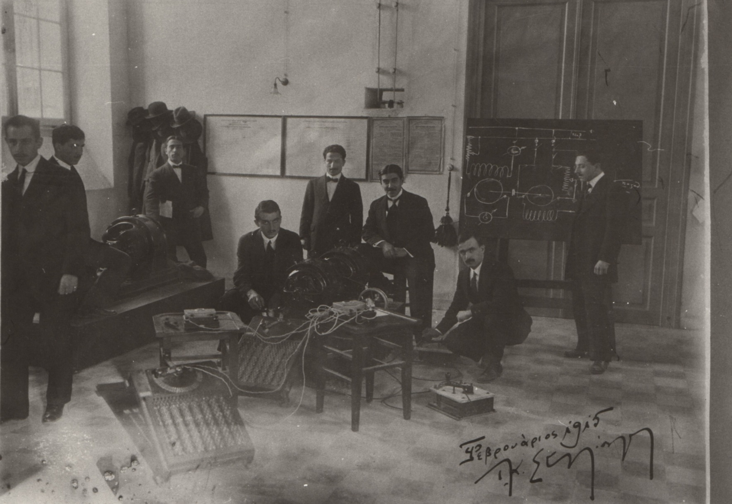
Hλεκτρολόγοι, ΕΜΠ, Φεβρουάριος 1915

Slide 6
ΤΑ ΠΡΩΤΑ ΒΗΜΑΤΑ
1917: Νέα οργάνωση του ΕΜΠ
Υπουργός: Αλ. Παπαναστασίου, Δ/της Δημ. Έργων: Ν. Κιτσίκης.
Πέντε σχολές: (α) Πολ. Μηχανικών (5ετής), (β) Μηχανολόγων – Ηλεκτρολόγων (5ετής)
(γ) Αρχιτεκτόνων (4ετής), (δ) Χημικών Μηχ. (4ετής), (ε) Τοπογράφων(3ετής)
Επί συνόλου 46 εδρών του ΕΜΠ, 3 αφορούσαν Ηλεκτρολογικά αντικείμενα:
(α) Γ. Σαρρόπουλος (1910): Ηλεκτροτεχνία, Ηλ. Μηχανές και Μετρήσεις, Εργαστήριο από το 1911 – με εξουσιοδότηση πιστοποίησης μετρητών κλπ.
(β) Κ. Στάμος (1918): Παραγωγή, Μεταφορά και Διανομή Ηλ. Ενέργειας.
(γ) Κ. Γουναράκης (1921): Θεωρητική Ηλ/νία και Τηλεπικοινωνίες
4 Έδρες αφορούσαν Μηχανολογικά αντικείμενα.
Οι ανάγκες σε ηλεκτρολόγους και η κάλυψή τους:
Μέχρι το 1920, μικρές οι ανάγκες σε επιστήμονες μηχανικούς,
κάλυψή τους από το εξωτερικό
συχνά σε συνδυασμό με ίδρυση βιομηχανικών επιχειρήσεων: «Κύκλος της Ζυρίχης» , Ν. Βλάγκαλης, Α. Κανελλόπουλος, Κλ Στυλιανίδης κ.α.
Τα επόμενα χρόνια, ραγδαία αύξηση των αναγκών σε μηχανικούς γενικά αλλά και σε Μηχανολόγους - Ηλεκτρολόγους.
Οι ηλεκτροδοτούμενοι οικισμοί: Το 1919 ανήλθαν σε 24, από 8 το 1910
Ηλεκτροδοτούμενοι οικισμοί: Από 24 το 1919, ανήλθαν σε 242 το 1929.

Slide 7
Η ΠΕΡΙΟΔΟΣ ΤΟΥ ΜΕΣΟΠΟΛΕΜΟΥ 1919-1940(50) Η ηλεκτρική ενέργεια
Τεχνολογικές πρόοδοι
- Μετά το 1920: Πετρέλαιο αντί άνθρακα, Ντήζελ αντί ατμομηχανής
- Κυριαρχία ΕΡ έναντι του ΣΡ - Τέλος του «War of currents»
- Διασυνδεδεμένα αντί Αυτόνομα Συστήματα Ηλεκτρικής Ενέργειας – CIGRE, 1921
Πρωτογενείς πηγές στη χώρα μας εισαγόμενες: λιθάνθρακας, πετρέλαιο
- 1915: Προσπάθεια χρήσης λιγνιτών αντί λιθάνθρακα – αποτυχία.
- 1818: «Περί εκμεταλλεύσεως της δυνάμεως των ρεόντων υδάτων» - «Γλαύκος», 1922.
1926: Ανάθεση ηλεκτροδότησης της Αττικής στην Power and Traction (ΗΕΑΠ)
- Ανταγωνισμός εγχώριων και ξένων κεφαλαίων, «Αποικιοκρατική Σύμβαση» αλλά:
- Κάλυψε πλήρως τις ανάγκες σε ηλεκτροδότηση και έλξη, εισήγαγε νέα τεχνολογία.
1920 – 30: Μεγάλη ανάπτυξη – επέκταση στην επαρχία
- Ηλεκτροδοτούμενοι οικισμοί: Το 1918 - 21, το 1929 – 242 και το 1939 - 390
1940 – 50: Εμπόλεμη περίοδος
- Μεγάλες καταστροφές εγκαταστάσεων, ιδίως στην επαρχία.
- Παραγωγή: To 1939 - 234GWh, το 1944 – 101GWh

Slide 8
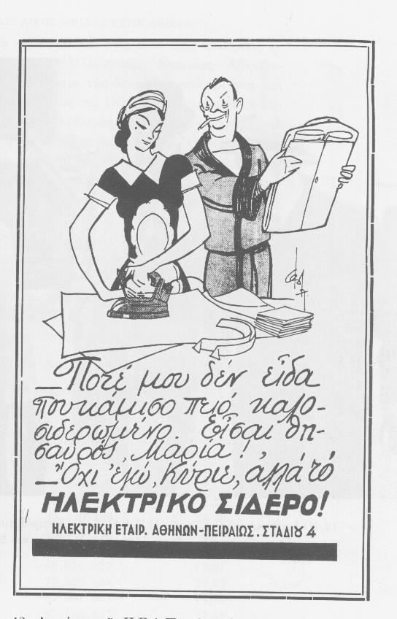
Διαφήμιση της ΗΕΑΠ το 1932

Slide 9
Η ΠΕΡΙΟΔΟΣ ΤΟΥ ΜΕΣΟΠΟΛΕΜΟΥ 1919-1940(50) Οι Τηλεπικοινωνίες
1922-23: Τηλεγραφικές υπηρεσίες σε όλη τη χώρα, όμως μόνον αστική τηλεφωνία, με 2.000 συνδρομητές συνολικά σε 8 επαρχιακές πόλεις
1926: Η Ανώνυμη Ελληνική Τηλεφωνική Εταιρεία – AETE, αναπτύσσει την αυτόματη τηλεφωνία στο εσωτερικό και η Eastern Telegraph με το Εξωτερικό, υπό την εποπτεία του Υπουργείου Συγκοινωνιών – Γ.Δ. ΤΤΤ.
1930: Εξαγορά της ΑΕΤΕ από την Siemens&Halske, ακολουθεί ταχεία ανάπτυξη
1932-34: Τηλεφωνική σύνδεση Αθήνας-Θεσσαλονίκης και ακολούθως με ολόκληρη την Ευρώπη
1940: 45.000 συνδρομητές τηλεφώνου, 42 τηλεφωνικά κέντρα, 5.500 κοινοτικά τηλεφωνεία
1941 – 49: Μεγάλες καταστροφές των εγκαταστάσεων.
1949: Ίδρυση του ΟΤΕ, κρατικό μονοπώλιο μετά από εξαγορά όλων των ιδιωτικών εταιρειών
Notes:
Σια

Slide 10
ΤΟ ΕΜΠ ΚΑΤΑ ΤΟ ΜΕΣΟΠΟΛΕΜΟ 1919-1940/50
Ανάπτυξη τεχνοκρατικού κινήματος, διεθνώς. Προβληματισμός για την φυσιογνωμία του ΕΜΠ με δύο κύριες τάσεις:
(α): Στενή σύνδεση με τη βιομηχανία: Σχεδιασμός σπουδών με συμμετοχή βιομηχάνων και επιχειρηματιών, οικονομικά μαθήματα..
(β): Έμφαση στη θεωρητική – ερευνητική κατάρτιση
Ο συμβιβασμός: Ο Μηχανικός είναι τεχνικός επιστήμονας, έμφαση στα θεωρητικά μαθήματα αλλά προσαρμοσμένα στις τεχνικές ανάγκες.
Παράλληλα: Αξιοκρατία και Αυτοτέλεια - «Το ΕΜΠ σχολείο της ελίτ».
Πόλεμος και Κατοχή: Έντονη διαταραχή της λειτουργίας του ΕΜΠ, διώξεις, έντονες εσωτερικές συγκρούσεις (κυρίως μεταξύ σπουδαστών), διαφωνίες καθηγητών για τη στάση προς τις κατοχικές κυβερνήσεις.
Προτάσεις ριζικής αναδιάρθρωσης του ΕΜΠ, επί Πρυτανείας Ν. Κιτσίκη το 1943 και 1944: Πρόταση διάσπασης της Σχολής των Μηχ/γων-Ηλ/γων σε 5 σχολές (Κατοχικοί Ν. 935/1943 και Ν. 1453/1944).
Δεκεμβριανά 1944: Το ΕΜΠ πεδίο συγκρούσεων.
1945: Μη αποδοχή των προτάσεων – ανάπτυξη στα υφιστάμενα πρότυπα, διατήρηση ενιαίας Σχολής Μηχανολόγων-Ηλεκτρολόγων.

Slide 11
Η ΑΝΑΠΤΥΞΗ ΤΩΝ ΗΛΕΚΤΡΟΛΟΓΙΚΩΝ ΣΠΟΥΔΩΝ ΣΤΟ ΕΜΠ ΚΑΤΑ ΤΗΝ ΠΕΡΙΟΔΟ 1919-50
Αύξηση ηλεκτρολογικών μαθημάτων της Σχολής Μηχ/γων-Ηλεκ/γων με τη δημιουργία νέων εδρών:
- « Παραγωγής, Μεταφοράς και Διανομής» - Καθ. Γ. Πεζόπουλος
- « Ηλεκτρικών Μετρήσεων και Υψηλών Τάσεων» - Καθ. Γ. Πετρόπουλος
- « Ηλεκτρικών Μηχανών και Ηλεκτρικής Έλξης» - Καθ. Γ. Ραφτόπουλος
- « Ασύρματου Τηλεπικοινωνίας» - Καθ. Κυριάκος Πεζόπουλος
- «Ενσύρματου τηλεπικοινωνίας» - Καθ. Κ. Θεοφιλόπουλος
Επιπλέον ιδρύονται οι έδρες:
- «Θεωρητικής και Ειδικής ηλεκτροτεχνίας για Πολιτικούς Μηχανικούς» (Καθ. Γ. Κακριδής) και Χημικούς Μηχανικούς (Καθ. Ι. Φλαμπουριάρης), οι καθηγητές των οποίων μετά το 1950 διδάσκουν στους Ηλ//γους τα μαθήματα:
- «Ηλεκτρικά και μαγνητικά πεδία» – Γ. Κακριδής
- «Ηλεκτρικά κυκλώματα» – Ι. Φλαμπουριάρης
Σημαντική βελτίωση του επιπέδου σπουδών – συνεχής αύξηση των αναγκών και θέσεων απασχόλησης διπλωματούχων μηχανικών

Slide 12
Η ΜΕΤΑΠΟΛΕΜΙΚΗ ΠΕΡΙΟΔΟΣ Η ηλεκτρική ενέργεια
1945-50: Προβληματισμοί – προτάσεις για την ανάπτυξη της Ηλεκτρικής Ενέργειας στα νέα πλαίσια της οικονομικής ανασυγκρότησης της χώρας:
Κυρίαρχη η άποψη της αξιοποίησης των εγχώριων πόρων (υδραυλικού δυναμικού και λιγνιτών) και η ανάγκη δημιουργίας Διασυνδεδεμένου ΣΗΕ, αλλά με διαφορετικές προσεγγίσεις ανάπτυξης και οργάνωσης του τομέα:
Οικονομολόγων: Θ. Ραυτόπουλος – Δ. Μπάτσης
Τεχνοκρατών: Γ. Πέζόπουλος – Κλ. Στυλιανίδης.
Αποφάσεις
- 1950: Δημιουργία κρατικού μονοπωλίου ΔΕΗ, ιδιότυπος τύπος εταιρείας με «Λειτουργία με ιδιωτικοοικονομικά κριτήρια»
- 1956: Ανάληψη και της Διανομής από ΔΕΗ – Εξαγορά 400 Ηλ. Επιχειρήσεων
- Ανάθεση οργάνωσης και εκτέλεσης Προγράμματος 1950-55 στην EBASCO
Ηλεκτρολόγοι Καθηγητές του ΕΜΠ στη Διοίκηση της ΔΕΗ:
Αθρόες προσλήψεις – στελέχωση της ΔΕΗ με απόφοιτους του ΕΜΠ
Ταχύτατοι ρυθμοί ανάπτυξης, πλήρης επιτυχία των στόχων:

Slide 13
Α’ ΠΡΟΓΡΑΜΜΑ 1950 – 55 Σύμβουλος οργάνωσης της ΔΕΗ και επίβλεψης έργων: EBASCO Services
Α’ ΠΡΟΓΡΑΜΜΑ 1950 - 55
ΣΤΑΘΜΟΙ ΠΑΡΑΓΩΓΗΣ
Αλιβέρι - 80MW (8/1953)
Λούρος – 5MW (3/1954)
Άγρας – 40MW (7/1954)
Λάδωνας – 50MW (1/1955)
ΔΙΚΤΥΟ ΜΕΤΑΦΟΡΑΣ
1.125km Γραμμών 150kV
20 Υποσταθμοί 150/20kV
ΔΙΑΝΟΜΗ
12 Γραφεία Περιοχών
Δίκτυα 15kV για ηλεκτροδότηση ΗΕ και έναρξη αγροτικού εξηλεκτρισμού

Slide 14
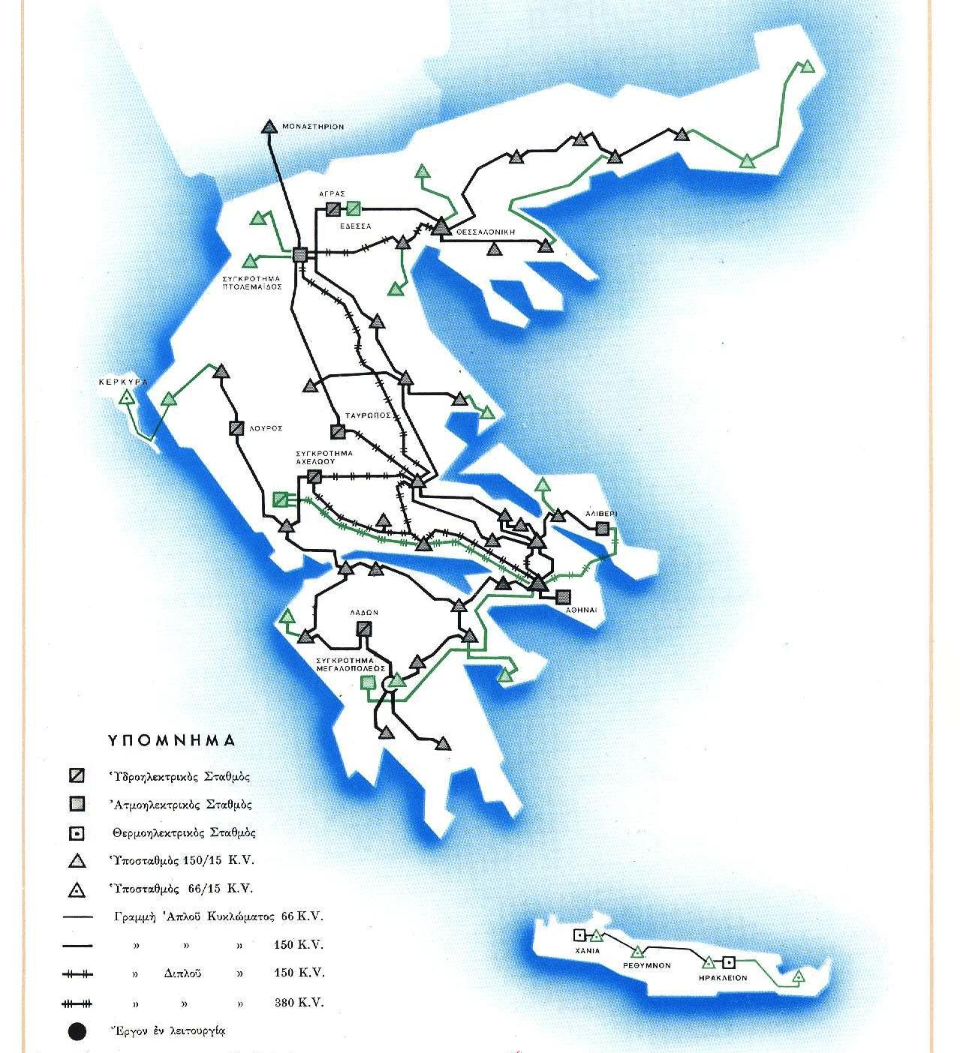
1966
Παραγωγή
5.488GWh
Μέγιστη ζήτηση
1.061MW
Εγκατεστημένη ισχύς
1.384MW
701 ΘΗΣ
591 ΥΗΣ
(92 Νησιών)
Γραμμές Μεταφοράς
3.214km
Γραμμές Διανομής
39.970km

Slide 15
Η ΜΕΤΑΠΟΛΕΜΙΚΗ ΠΕΡΙΟΔΟΣ Οι τηλεπικοινωνίες
1949: Ίδρυση ΟΤΕ - κρατικό μονοπώλιο, μετά από εξαγορά όλων των ιδιωτικών εταιρειών από το κράτος.
1949-59: Επέκταση του δικτύου σε όλη τη χώρα, εγκατάσταση τεχνολογικά σύγχρονου εξοπλισμού, βελτίωση στην παροχή υπηρεσιών.
1960-70: Ολοκλήρωση του ζευκτικού δικτύου και ανάπτυξη εκτεταμένου δικτύου μεταδοτών για διευκόλυνση της τηλεόρασης.
1970-80: Παροχή νέων υπηρεσιών – ψηφιοποίηση, σύνδεση με Ευρωπαϊκά δορυφορικά δίκτυα, παροχή νέων υπηρεσιών.
- Ταχεία ανάπτυξη αλλά και ανεπάρκειες από τις αρχές ‘70.

Slide 16
Η ΣΧΟΛΗ ΚΑΤΑ ΤΗΝ ΠΕΡΙΟΔΟ 1950-75
Μετά το 1950, νέα κτίρια ΕΜΠ, επέκταση και πλήρης ανανέωση των ηλεκτρολογικών εργαστηρίων:
- Ηλεκτρικών Μηχανών
- Ηλεκτρικών Μετρήσεων, Υψηλών Τάσεων και Φωτοτεχνίας
Αύξηση απασχόλησης αποφοίτων σε επιχειρήσεις Κοινής Ωφέλειας (ΔΕΗ, ΟΤΕ, ΟΣΕ), Τεχνικές Εταιρείες (κυρίως οικοδομικές) και Βιομηχανία, πλήρης κάλυψη των αναγκών της χώρας.
Βιομηχανία Ηλεκτρολογικών υλικών:
- Ηλεκτρικών λαμπτήρων, από το 1925 και λίγο μετά και κινητήρων.
- Ηλεκτρικών οικιακών συσκευών και υλικών ΕΗΕ, ιδίως μετά το 1950
- Έντονες προσπάθειες για κατασκευή υλικών δικτύων, συμβολή της ΔΕΗ με την ίδρυση του Κέντρου Δοκιμών Ερευνών και Προτύπων (ΚΔΕΠ-1970)
Εξειδίκευση σπουδών, από το 1960 και μετά, με τη δημιουργία τριών κύκλων, αλλά με ενιαίο δίπλωμα:
Μηχανολόγων
Ηλεκτρολόγων
Ναυπηγών

Slide 17
Η ΣΧΟΛΗ ΑΠΟ ΤΟ 1975 ΚΑΙ ΜΕΤΑ
Το 1975, η τεχνολογική πρόοδος οδηγεί στον διαχωρισμό των ειδικοτήτων Μηχανολόγου και Ηλεκτρολόγου και την δημιουργία δύο αντίστοιχων Σχολών.
Η ραγδαία ανάπτυξη των ηλεκτρονικών, των τηλεπικοινωνιών και της πληροφορικής, οδηγεί:
Την περίοδο 1982 -1984, στη δημιουργία τριών κύκλων σπουδών:
- Ενεργειακού Μηχανικού
- Ηλεκτρονικού
- Πληροφορικής
Το 1991, στη μετονομασία της Σχολής σε: Ηλεκτρολόγων Μηχανικών και Μηχανικών Ηλεκτρονικών Υπολογιστών (ΣΗΜΜΥ)
Στη συνεχή διεύρυνση των γνωστικών περιοχών και του περιεχομένου των προπτυχιακών σπουδών και αύξηση των διδασκόντων, με ορισμό, τεσσάρων Κατευθύνσεων - από το 1993:
- Ηλεκτρικής Ενέργειας
- Ηλεκτρονικής και Συστημάτων
- Επικοινωνιών
- Πληροφορικής
Στην οργάνωση μεταπτυχιακών σπουδών

Slide 18
Η ΣΗΜΜΥ ΜΕΤΑ ΤΟ 1990
Οι διεθνείς εξελίξεις, γενικώς και ιδιαίτερα οι τεχνολογικές εξελίξεις στην Πληροφορική, οδηγούν τη Σχολή:
Σε συνεχή και μεγάλη ανάπτυξη των ερευνητικών δραστηριοτήτων και την συνεργασία με ξένους Οργανισμούς, Ινστιτούτα και Πανεπιστήμια
Η ίδρυση του ΕΠΙΣΕΥ (το1989) συμβάλει αποφασιστικά στην ανάπτυξη της ερευνητικής δραστηριότητας των Εργαστηρίων με την ευρεία συμμετοχή σε Ερευνητικά Προγράμματα.
Αυξάνεται σταδιακά η οργάνωση των Μεταπτυχιακών σπουδών, οι οποίες θεσμοθετούνται το 1999.
Στην αναδιοργάνωση των σπουδών, όπου:
Τα προπτυχιακά μαθήματα διακρίνονται σε Υποχρεωτικά, Κατ’ επιλογήν Υποχρεωτικά και Προαιρετικά
Στην κατανομή αυτών σε Επτά Τομείς και Δώδεκα Ροές, με δυνατότητα επιλογής μαθημάτων ώστε να επιτυγχάνεται η εξειδίκευση των σπουδαστών.

Slide 19
ΤΟ ΠΑΡΟΝ ΚΑΙ ΜΕΛΛΟΝ ΤΗΣ ΣΧΟΛΗΣ
Οι μεγάλες προοπτικές ανάπτυξης της Πληροφορικής και Τηλεπικοινωνιών, αλλά και του τομέα της Ενέργειας, με την αξιοποίηση νέων ενεργειακών πηγών και την ανάγκη προστασίας του περιβάλλοντος, παρέχουν ευρύ στάδιο απασχόλησης των αποφοίτων της Σχολής.
Οι μεγάλες δυνατότητες των Ηλεκτρονικών Υπολογιστών, μεταβάλλουν συνεχώς τον τρόπο αντιμετώπισης των τεχνικών και διαχειριστικών προβλημάτων και απαιτούν αντίστοιχες προσαρμογές του περιεχομένου και των προγραμμάτων των σπουδών.
Λαμβάνοντας ως δεδομένο ότι το Πολυτεχνείο αποσκοπεί: Στη Μετάδοση της Γνώσης και την παράλληλη Ανάπτυξη της Έρευνας, θα πρέπει να επιδιώκεται η «ισορροπία» μεταξύ της:
Σύνδεσης των σπουδών με την πράξη - Επιχειρήσεις, ώστε να αξιοποιούνται οι αποκτώμενες ερευνητικές δεξιότητες : Επιδίωξη εξειδίκευσης στην πράξη.
Υψηλού επιπέδου προπτυχιακών σπουδών, με έμφαση στα βασικά γνωστικά αντικείμενα και επιδίωξη απόκτησης της ικανότητας διεύρυνσης των γνώσεων του με δικές του δυνάμεις και αυτενέργειας, με την εκπόνηση εργασιών – «Θεμάτων».
Ανάπτυξης της έρευνας σε συνεργασία με αντίστοιχα ξένα ιδρύματα.
Βασικές προϋποθέσεις επιτυχίας: ΑΥΤΟΤΕΛΕΙΑ και ΗΡΕΜΟ ΠΕΡΙΒΑΛΛΟΝ

